Slide 1
AYUNTAMIENTO DE SAN PEDRO TLAQUEPAQUE
GOBIERNO 2018 - 2021
Secretaria General
Dirección de Delegaciones y Agencias Municipales
DELEGACIÓN MUNICIPAL DE TATEPOSCO
INFORME MENSUAL FEBRERO 2020

Slide 2
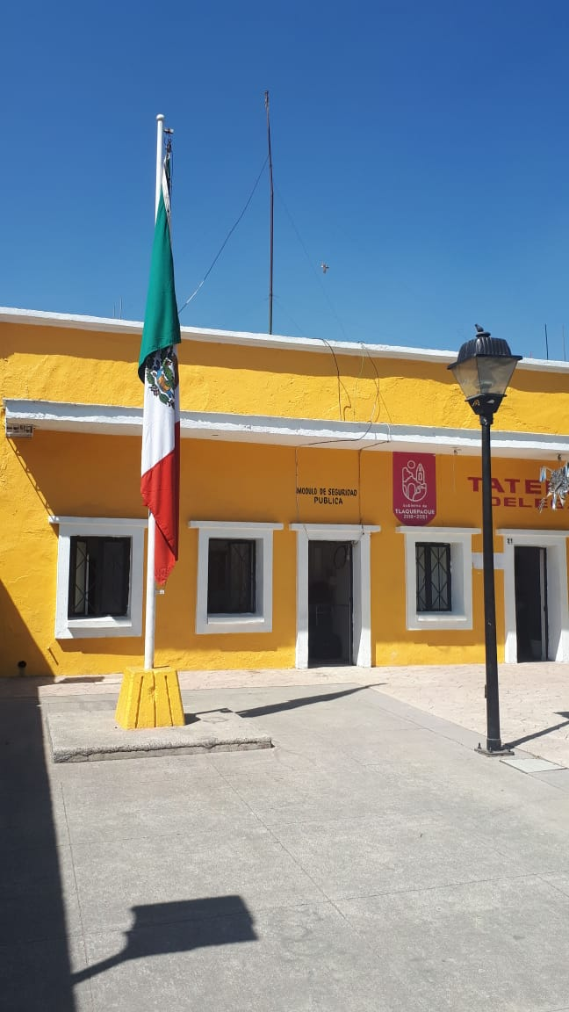
2. FESTIVIDADES CÍVICAS/ CELEBRACION DEL DIA DE LA BANDERA.
El 24 de febrero se llevo a cabo el protocolo para colocación de bandera en asta ya que se conmemoro el 199 aniversario del día de la bandera,

Slide 3
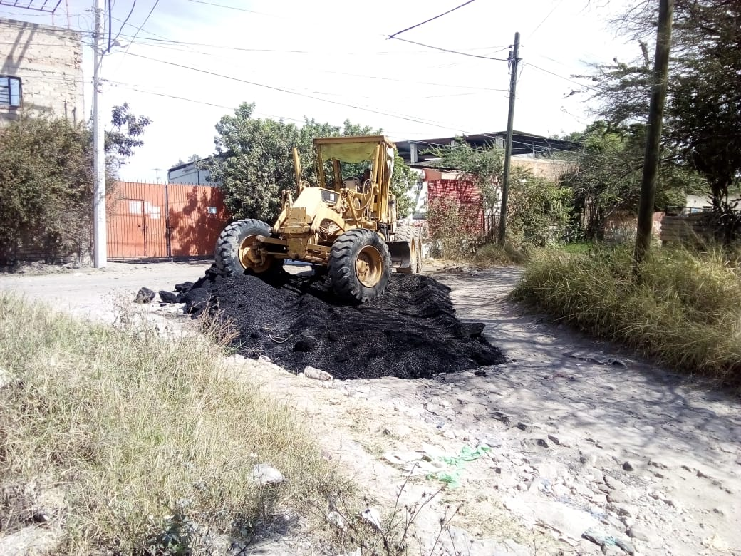
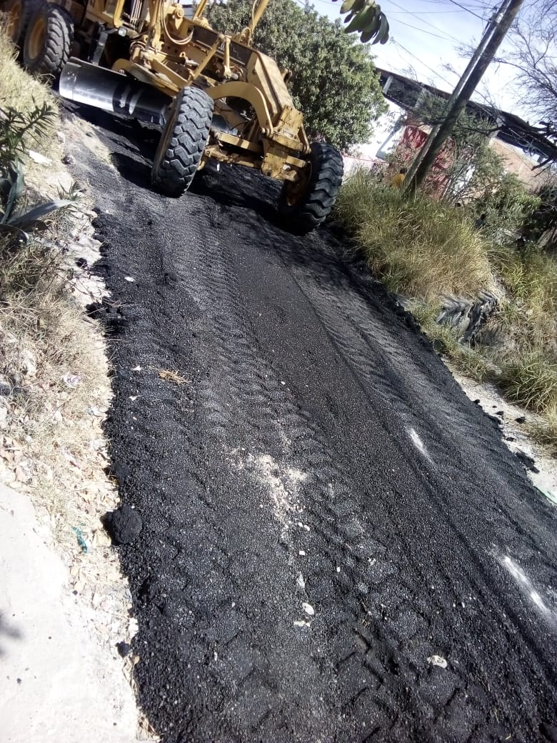
3. VISITAS A COLONIAS/09 LEVANTAMIENTO DE REQUERIMIENTO DE SERVICIOS.
Mediante una reunión con Ciudadanos de la Colonia Los Puestos, me solicitaron que gestionara la nivelación de la calle Privada Aldama entre Aldama e Independencia, por lo que se envió solicitud al Departamento de Maquinaria Pesada quien de inmediato atendió nuestra petición, así mismo le colocaron desechó de asfalto.

Slide 4
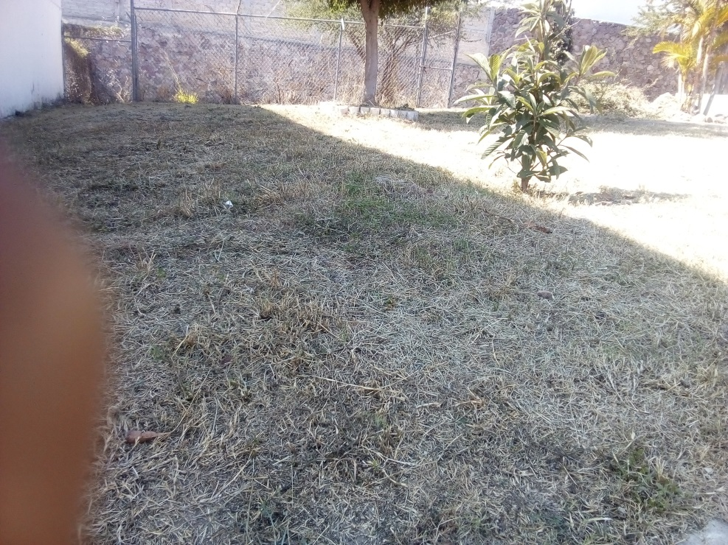
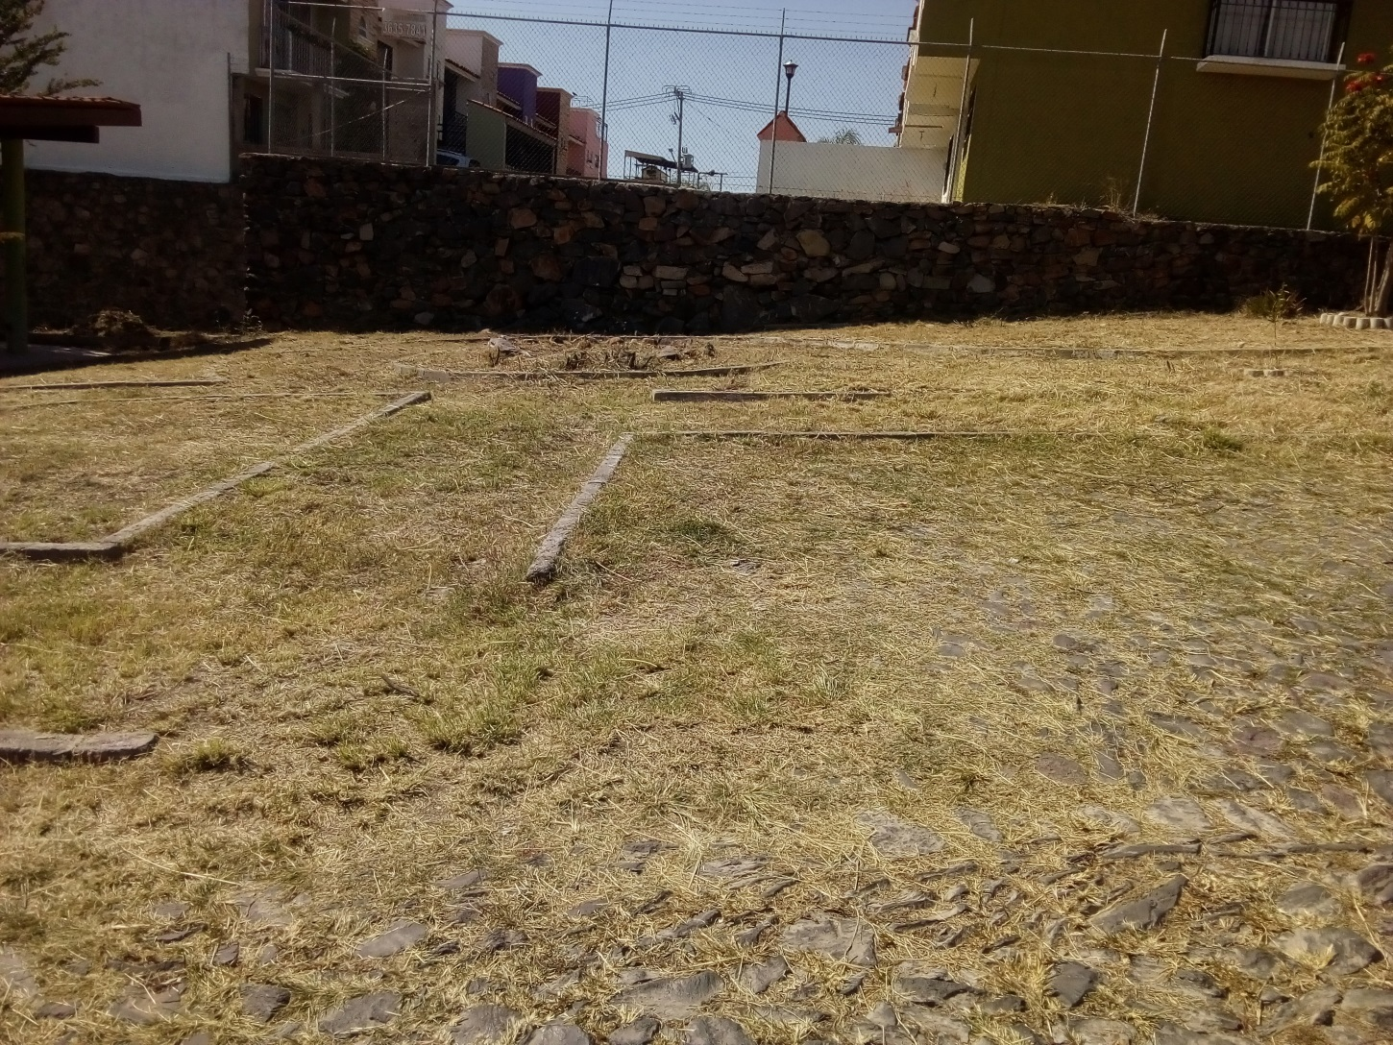
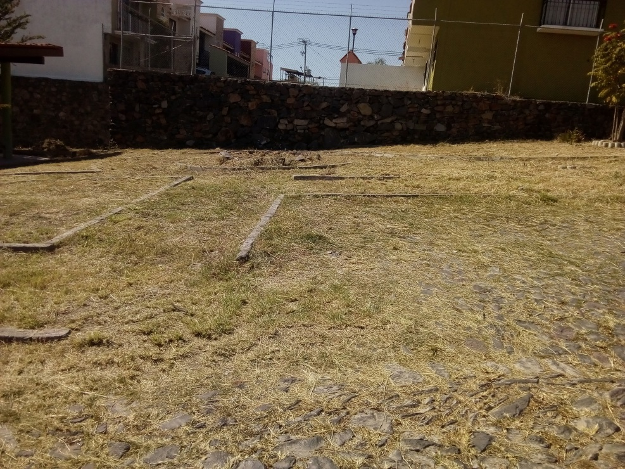
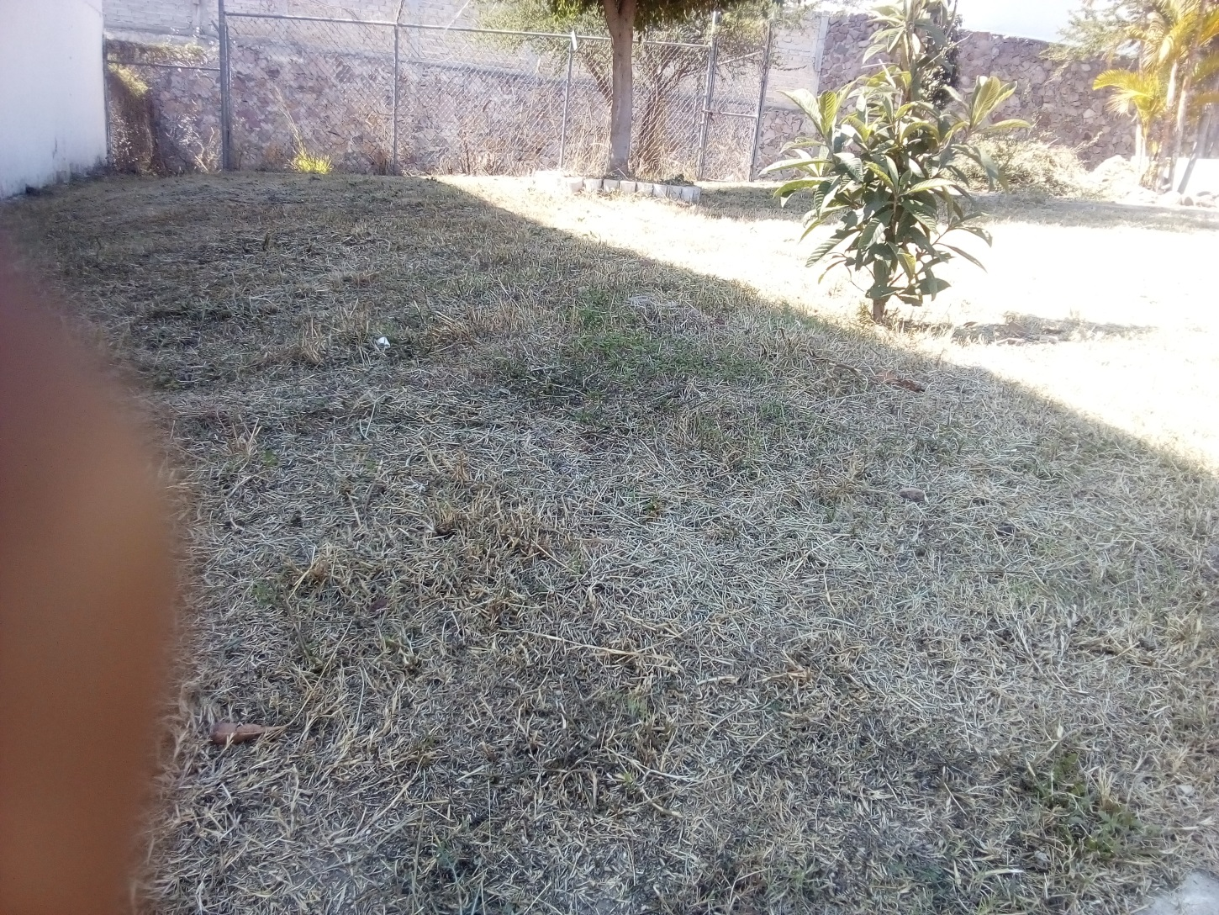
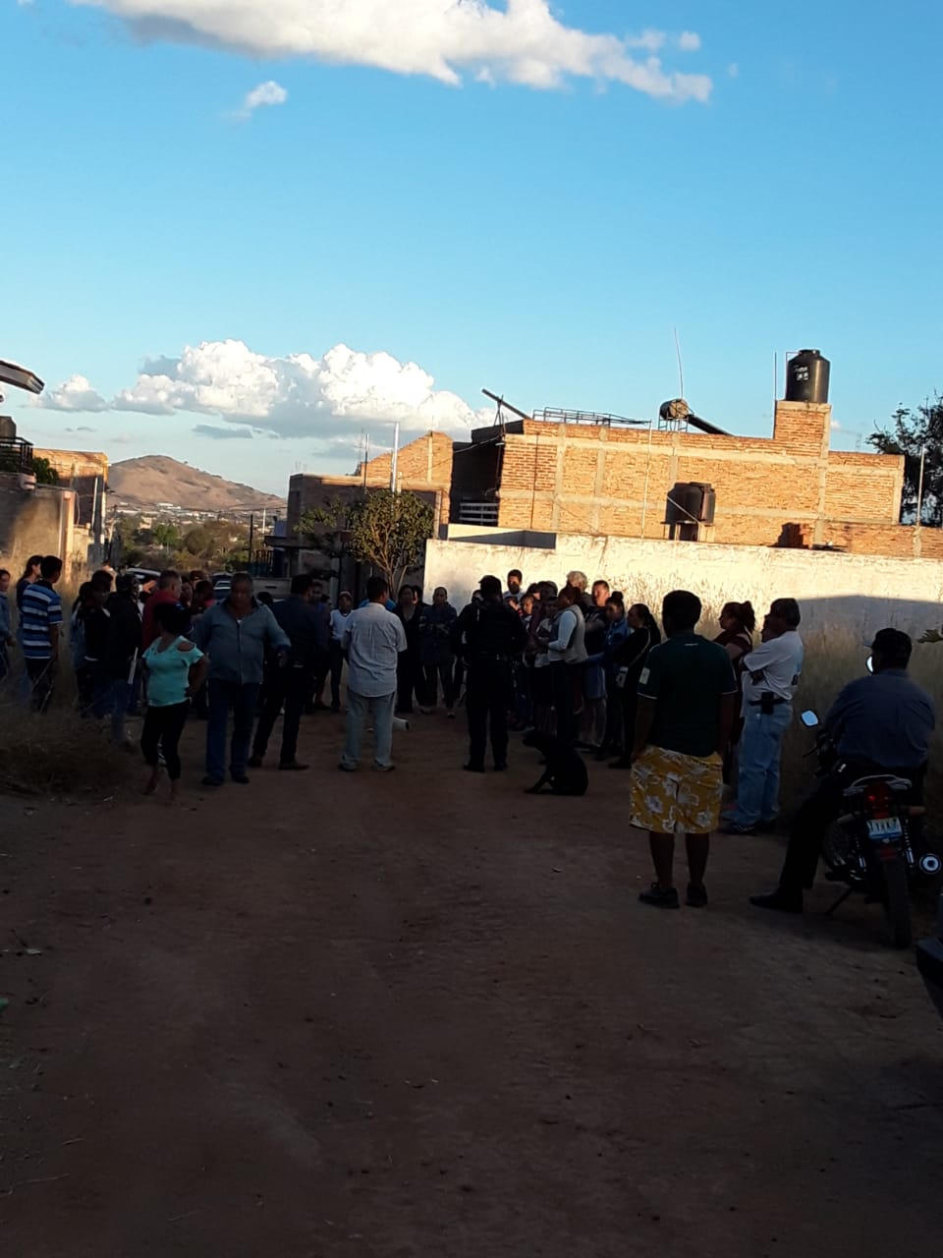
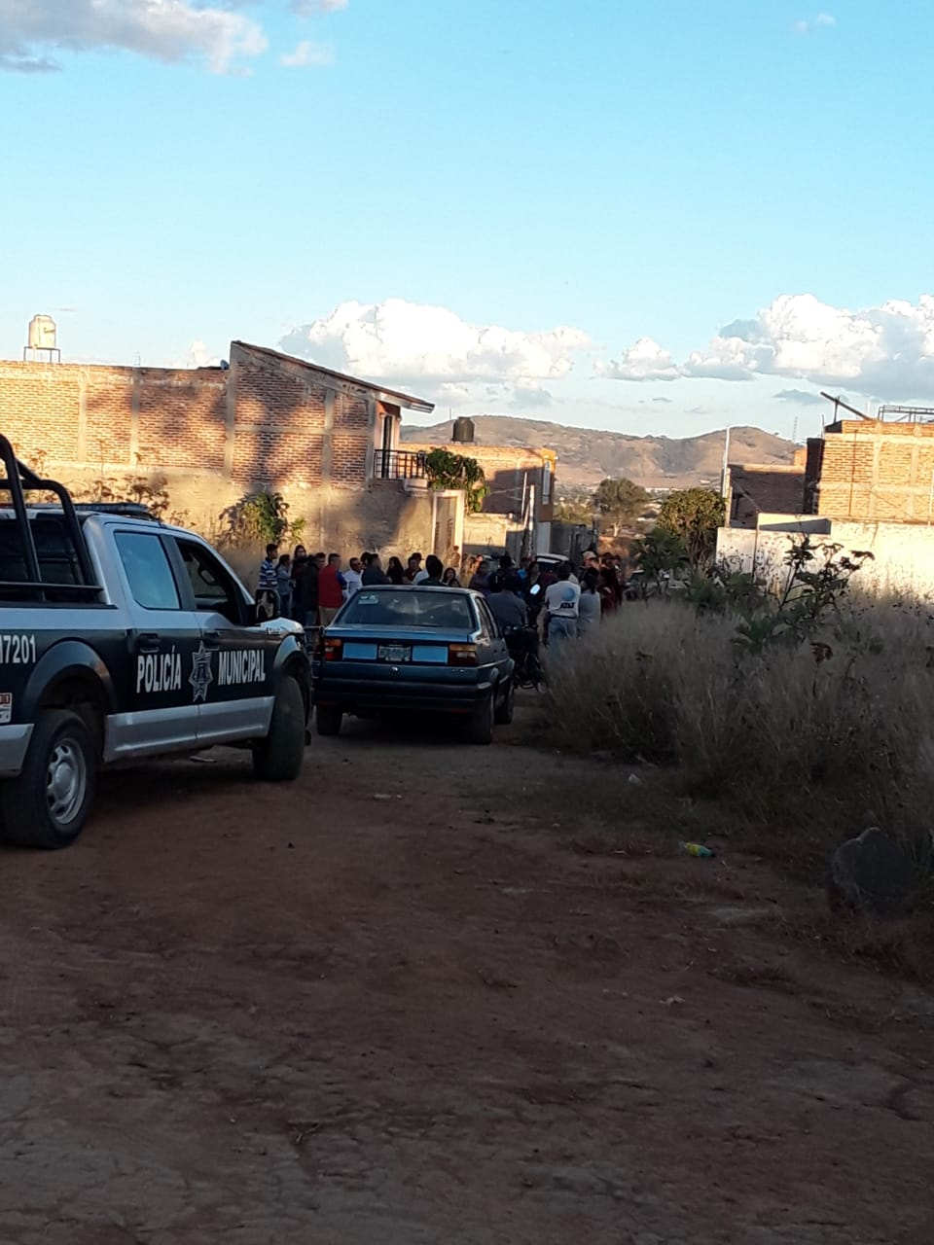
3. VISITAS A COLONIAS/09. LEVANTAMIENTO DE REQUERIMIENTO DE SERVICIOS .
Se realizo una reunión vecinal en la Colonia San Juan, en la cual acudió personal de esta Delegación así como personal de Seguridad Pública, para aclarar y atender algunas inquietudes de ciudadanos habitantes de la zona.

Slide 5
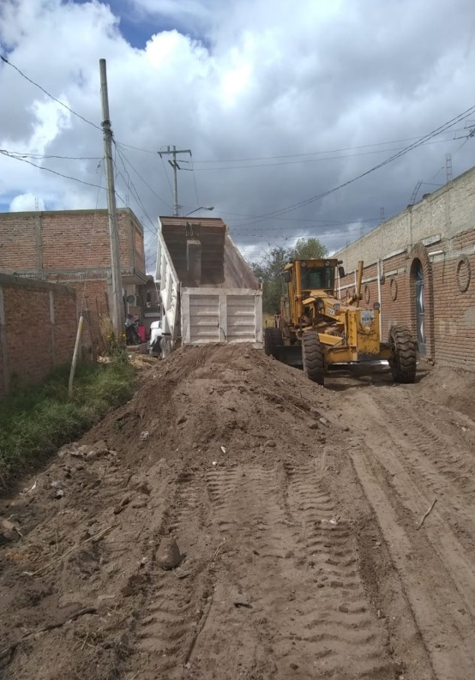
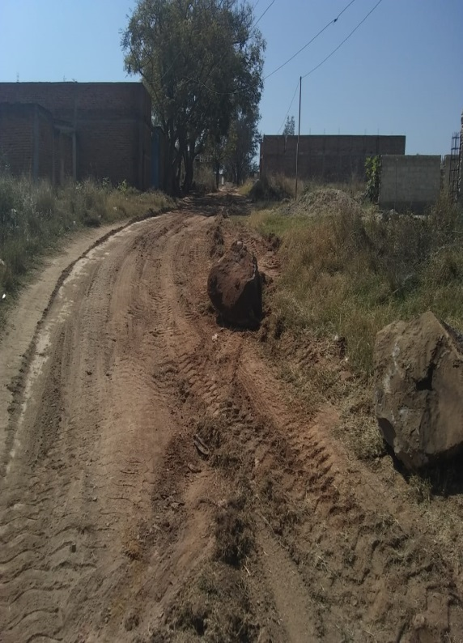
3. VISITAS A COLONIAS/09. LEVANTAMIENTO DE REQUERIMIENTO DE SERVICIOS .
Se inicia el trabajo de Nivelación y/o emparejamiento de la calle limón y calle San José en la Colonia Potrero el Sauz, esto en atención a vecinos que mediante una reunión lo solicitaron y esta delegación lo gestiono ante el departamento de Maquinaria Pesada, quien atendió nuestro llamado.

Slide 6
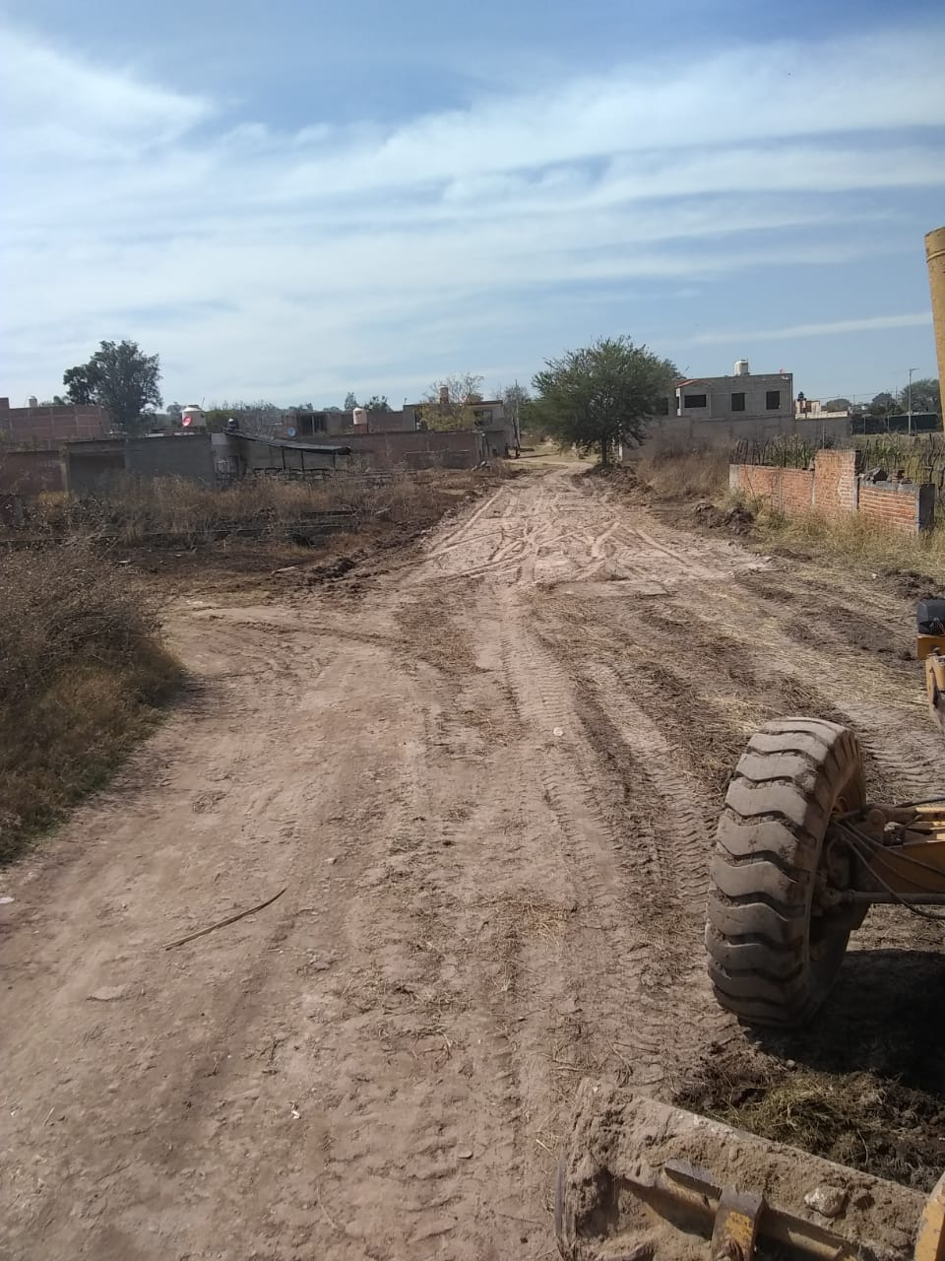
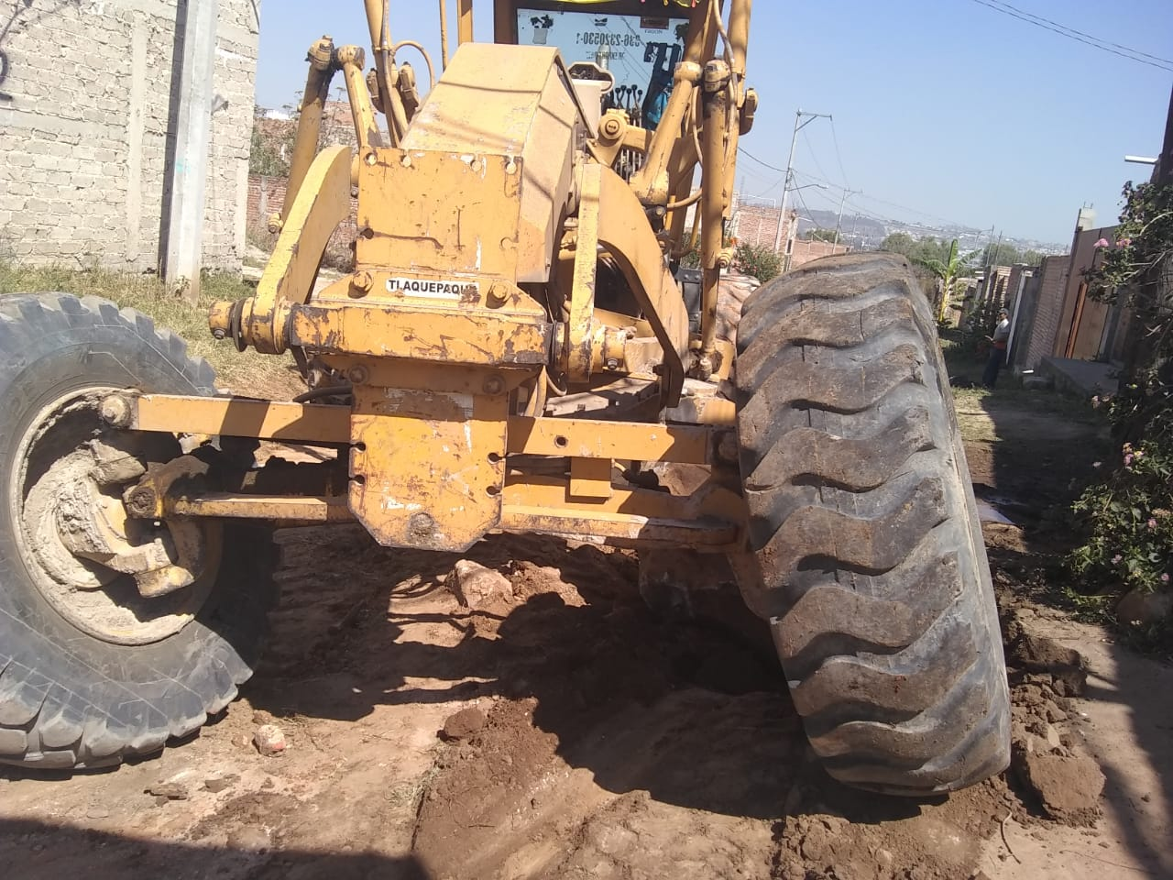
3. /VISITAS A COLONIAS/09. LEVANTAMIENTO DE REQUERIMIENTO DE SERVICIOS .
Se inicia el trabajo de Nivelación y/o emparejamiento de la calle fresno en la Colonia San Juan entre linderos y camino a la cofradía, esto en atención a ciudadanos que lo solicitaron, personal de esta delegación lo gestiono y el Departamento de Maquinaria Pesada atendió nuestra Petición.

Slide 7
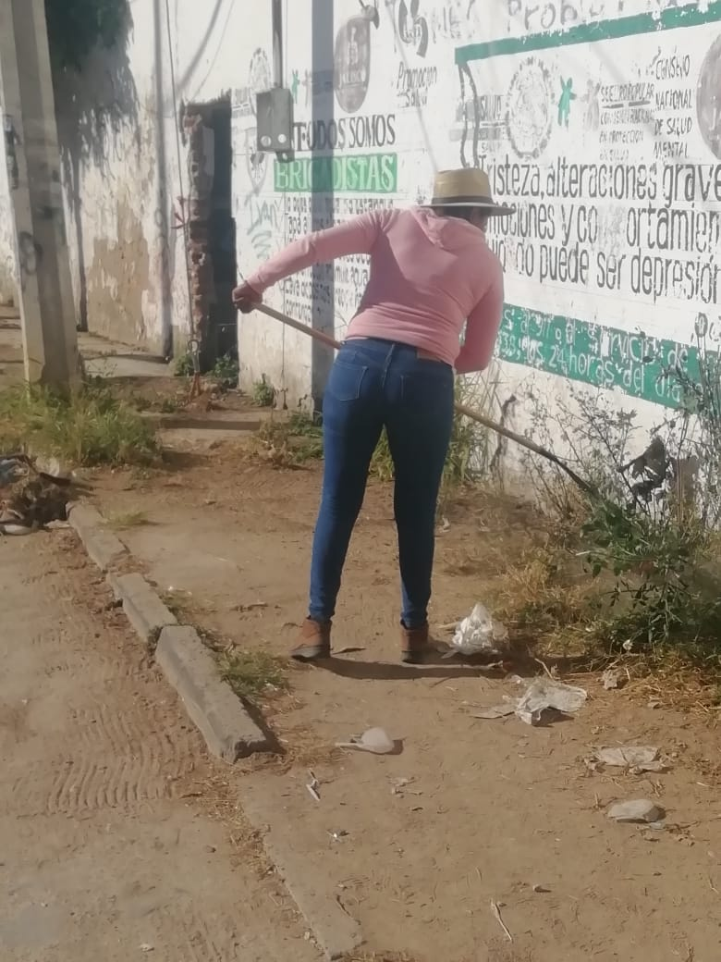
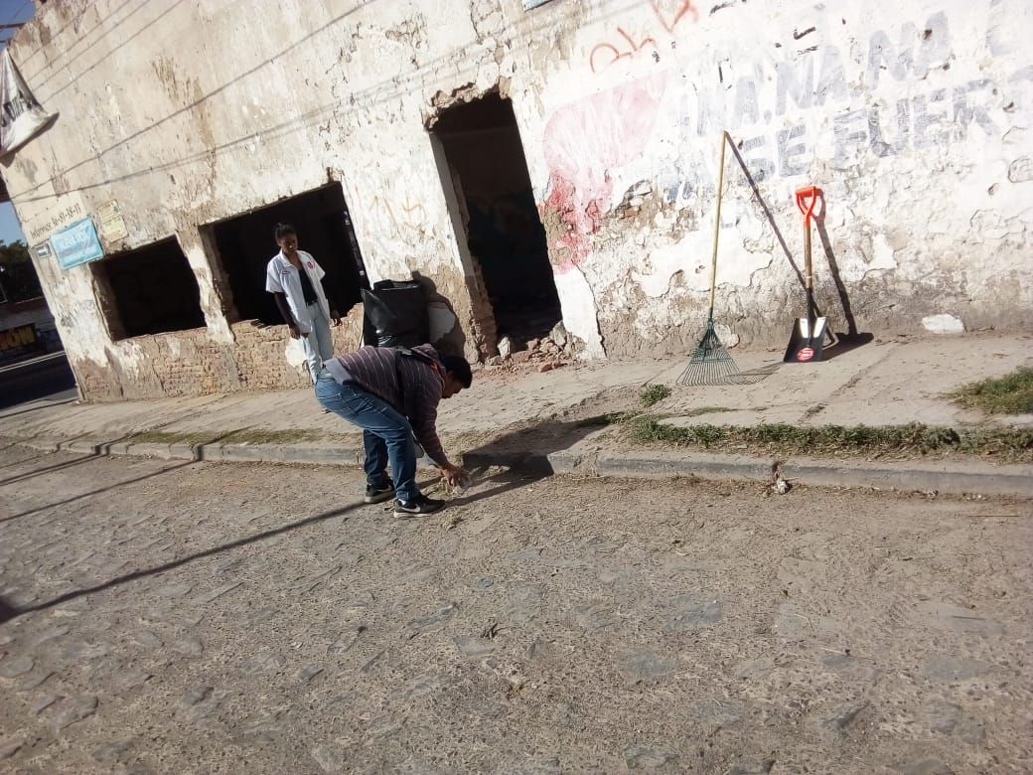
4. BRIGADAS DE MANTENIMIENTO Y RECUPERACION DE ESPACIOS PUBLICOS/LIMPIEZA DE CALLES .
Por petición de los vecinos de Tateposco, se realizo la limpieza de maleza y basura sobre la calle Benito Juárez trabajo realizado por personal de esta Delegación Municipal.
.
Foto

Slide 8
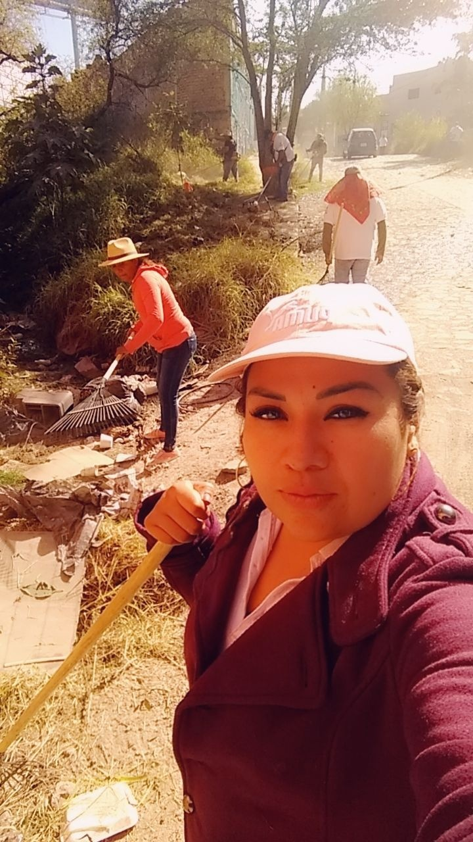
4. BRIGADAS DE MANTENIMIENTO Y RECUPERACION DE ESPACIOS PUBLICOS/LIMPIEZA DE CALLES .
Se realizo un operativo de limpieza de maleza y basura, sobre la calle Buganbilia en la colonia El Tapatío perteneciente a la Delegación San Pedrito, en la cual apoyo personal de esta Delegación Municipal.
.

Slide 9
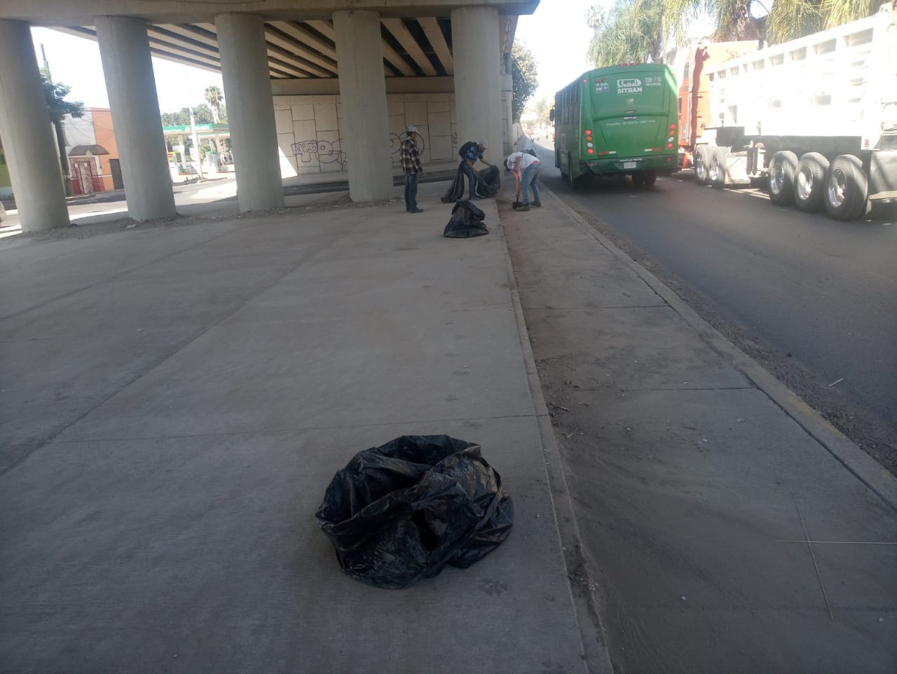
4. BRIGADAS DE MANTENIMIENTO Y RECUPERACION DE ESPACIOS PUBLICOS/LIMPIEZA DE AVENIDAS .
Se realizo limpieza de maleza y basura, sobre la carretera libre a Zapotlanejo debajo del puente a desnivel en la colonia Tateposco, trabajo realizado por el Departamento de Aseo Público, Gestionado por esta Delegación Municipal.
.
Foto

Slide 10
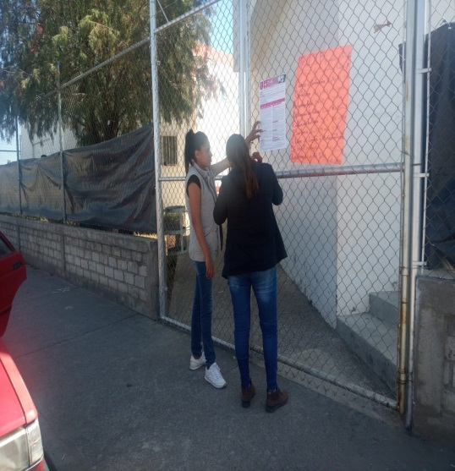
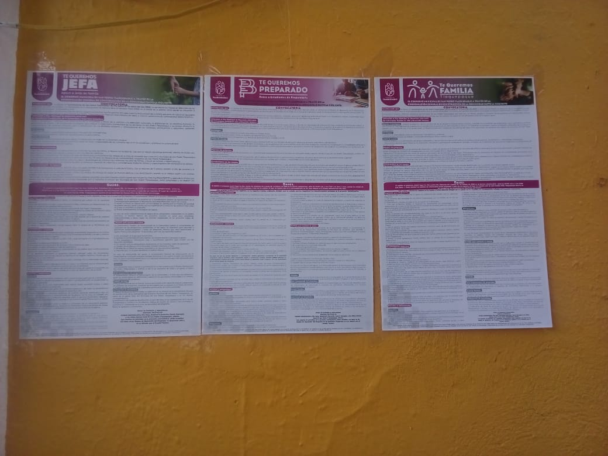
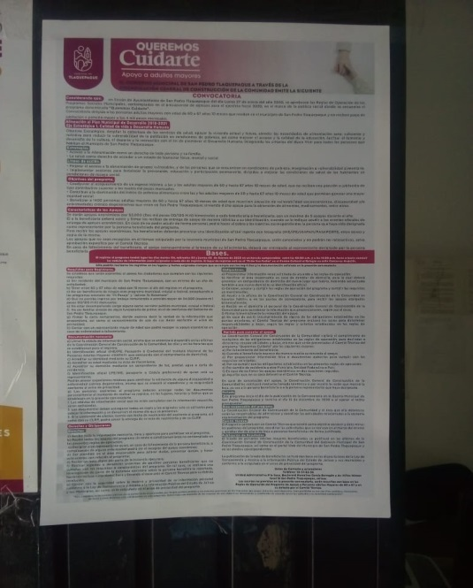
5. APOYO A OTRAS DEPENDENCIAS/PROMOCIÓN CON PEGA DE CARTELES Y VOLANTES
Apoyamos a la Coordinación General de Desarrollo Económico y combate a la desigualdad, con promoción, pega de carteles sobre el programa Estancias Infantiles, así mismo apoyamos a la Coordinación General de Construcción de la Comunidad difundiendo la información sobre los diferentes programas sociales como son; Por lo que mas Quieres, Queremos Cuidarte y Te Queremos preparado.

